Slide 1
UTN-FRBA
GESTION DE DATOS
INTEGRIDAD Y ENCRIPTACION
Director Catedra: Ing. Enrique Reinosa

Slide 2
INTEGRIDAD Y ENCRIPTACION
Integridad: Es el proceso que permite identificar la integridad de un archivo, o sea, poder validar que un archivo no a sufrido cambios ante un proceso que lo modifico, sea este por una transferencia o un proceso de cambio como la compresión y descompresión del mismo.
Encriptación: es el proceso que permite modificar el contenido de un archivo para que mantenga el contenido establecido, pero que el mismo no pueda ser visible en un formato tradicional del mismo.

Slide 3
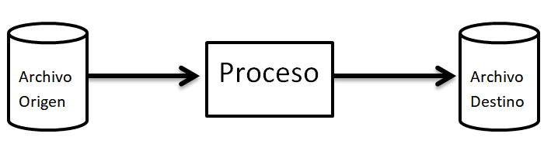
PROBLEMÁTICA
Cuando se produce una modificación en un archivo a través de un proceso modificatorio se requiere conocer la integridad del nuevo archivo generado.

Slide 4
CONTROL DE INTEGRIDAD
Necesidad: Cuando se produce una modificación sobre un archivo, por ejemplo cuando se transmite mediante una red o se copia o se le realiza un proceso de compresiòn y descompresiòn aparece la necesidad de verificar si el nuevo archivo obtenido es igual al original.
Procedimiento: si bien es cierto que la ùnica forma de verificar que un archivo es igual a otro se requeriría una lectura de ambos archivos con una comparación de uno a uno, existen medios tecnologicos para poder validar la veracidad del archivo sin necesidad de contar con el archivo original.

Slide 5
CONTROL DE INTEGRIDAD
Que se debe controlar para establecer la igualdad de los archivo Origen y Destino
Tamaño: Ambos archivos deben tener el mismo tamaño en cantidad de caracteres.
Contenido: Ambos archivos deben contener los mismos caracteres
Posición: Considerando que ambos archivos contienen los mismos caracteres, dichos caracteres deben estar en la misma posición

Slide 6
CKECKSUM
El método se basa en el uso de un polinomio, dado que el mismo evalúa tamaño, contenido y posición.
El tamaño esta dado por el grado del polinomio.
El contenido esta dado por los coeficientes del polinomio.
La posición esta dada por el grado que acompaña a la x del polinomio.

Slide 7
CHECKSUM - EJEMPLO
Tomemos a modo de ejemplo que se quiere validar un archivo que contiene la expresión ‘HOLA’
Para validar esta situación se puede armar un polinomio donde se utilicen los caracteres que componen el archiivo como coeficientes del polinomio:
Hx⁰ + Ox¹ + Lx² + Ax³

Slide 8
CKECKSUM - EJEMPLO
Hx⁰ + Ox¹ + Lx² + Ax³
Antes de realizar el procedimiento del archivo se calcula el polinomio y se resuelve aplicando un valor a la variable x.
Luego el resultado se agrega al archivo destino generado vía el proceso de transformación.
Luego se vuelve a generar el polinomio con el contenido del archivo destino.
Se resuelve dicho polinomio y se compara el resultado obetnido con el almacenado en el archivo, si es igual se puede afirmar que los archivos son iguales.

Slide 9
CKECKSUM - EJEMPLO
Hx⁰ + Ox¹ + Lx² + Ax³
En la realidad no se arma un polinomio con caracteres como coeficientes, sino que se toman los bits que componen dicho carácter de forma tal de iluminar o apagar potencias para evitar las fallas en el método.
Si H se representara como 00110011 el polinomio se armaría así:
0x⁰ + 0x¹ + 1x² + 1x³ + 0x⁴ + 0x⁵ + 1x⁶ + 1x⁷

Slide 10
CKECKSUM - EJEMPLO
0x⁰ + 0x¹ + 1x² + 1x³ + 0x⁴ + 0x⁵ + 1x⁶ + 1x⁷
De esta forma la posibilidad de error de la función es nula porque las diferencias con incompensables intercambiando potencias.
El valor de raíz que se toma es un valor en el intervalo comprendido en el rango (0:1)

Slide 11
CRC - INTEGRIDAD
Este método es el utilizado por los algoritmos denominada dos CRC (Control de Redundancia Cíclica)
De esta forma en función de los caracteres cíclicos tomados se construyen un CRC que puede varias desde 32 bits hasta 128 bits.

Slide 12
ENCRIPTACION
El objetivo es ocultar la información contenida en el archivo para que no pueda ser legible.
El archivo debe ser modificado sin cambiar su tamaño y espacio ocupado a tal fin.
Para encriptar existen innumerables métodos para realizarlo, nos concentraremos en las diferentes formas de encriptar que existen

Slide 13
ENCRIPTACION
Procesos de Encriptación
Desplazamiento: los procesos de encriptación se basa en el desplazamiento de los caracteres en función de algún patrón
Reemplazo: los procesos de encriptación se basan en el reemplazo de determinados caracteres en función del algún patrón donde ese reemplazo puede ser fijo o variable, con lo sin intervención del usuario
Mixto: se aplican ambos procesos en cualquier orden, reemplazo y desplazamiento.

Slide 14
ENCRIPTACION POR REEMPLAZO
Reemplazo Fijo: se toma un valor por el cual se van reemplazando a determinados caracteres por un valor de acuerdo a un patrón, por ejemplo reemplazar todas las posiciones pares por su contenido por un valor Ascii preestablecido.
Reemplazo Variable: Se encripta el archiivo con una clave dispuesta por el usuario y dicha clave se copia al contenido del archivo o valor a encriptar.

Slide 15
ENCRIPTACION POR DESPLAZAMIENTO
Desplazamiento: se desplazan valores en forma similar a lo que se conoce como “sopa de letras” pero en lugar de realizarlo por caracteres se realiza por bits, modificando totalmente el contenido del mismo.

Slide 16
ENCRIPTACION MIXTA
Mixta: se aplican ambas formas de encriptación una primero y otra después, en cualquier orden de ejecución, de forma tal de dar mayor seguridad a la encriptación.

Slide 17
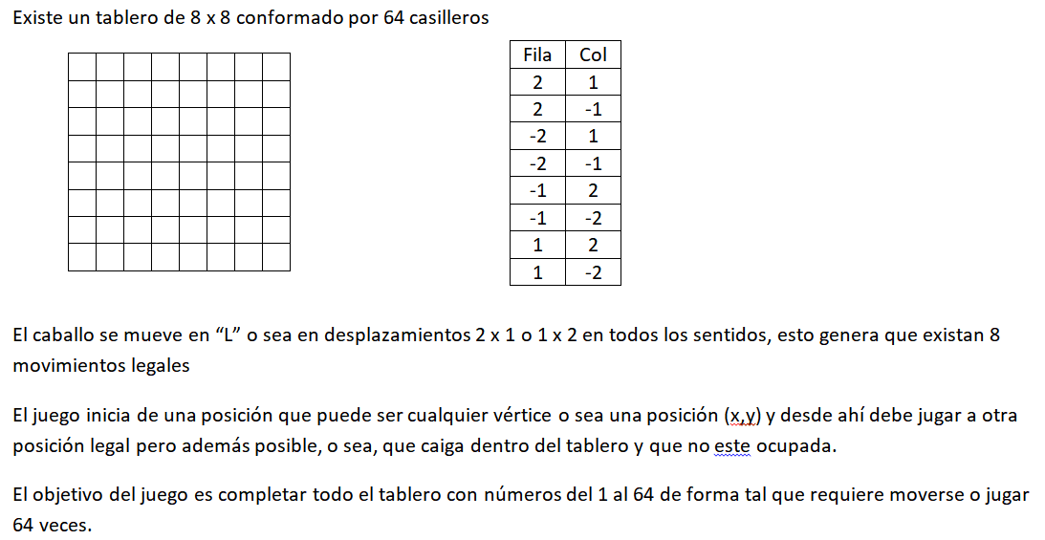
EL SALTO DEL CABALLO

Slide 18
EL SALTO DEL CABALLO
Se debe considerar que existen 8 movimientos legales y dentro de ellos se van a encontrar x movimientos posibles.
El algoritmo persigue el objetivo de jugar desde una posición preestablecida a una posición posible a ser utilizada.
El algoritmo debería terminar después de ejecutarse 64 veces, de forma tal de completar el tablero con números de 1 a 64.
En función de ello el algoritmo se resume moverse a una posición posible desde una posición en dada.
Esto se debería repetir hasta llegar a los 64 movimientos.

Slide 19
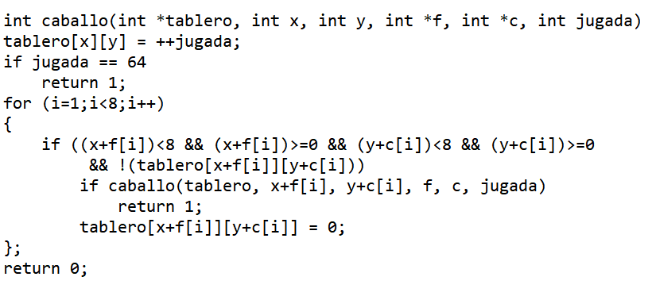
EL SALTO DEL CABALLO

